Slide 1
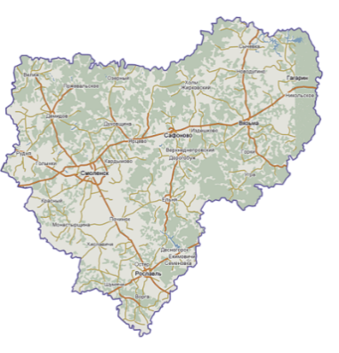
Администрация Смоленской области
Департамент Смоленской области по образованию и науке
«Об итогах работы Департамента Смоленской области по образованию и науке за 2018 и задачах на 2019 год»
Первый заместитель начальника Департамента Смоленской области по образованию и науке
Дмитрий Викторович Борисов
2019 год

Slide 2
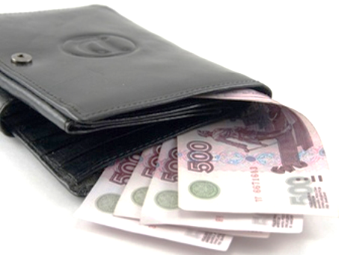
Средняя заработная плата в сфере общего образования в 2018 году
25 948 руб.
110%
к уровню 2017 г.
 | Средний уровень заработной платы | Процент к уровню 2017 г.
Учителя | 26 197 руб. | 109 %
Педагогические работники дошкольных образовательных учреждений | 22 635 руб. | 113 %
Департамент Смоленской области по образованию и науке
2

Slide 3
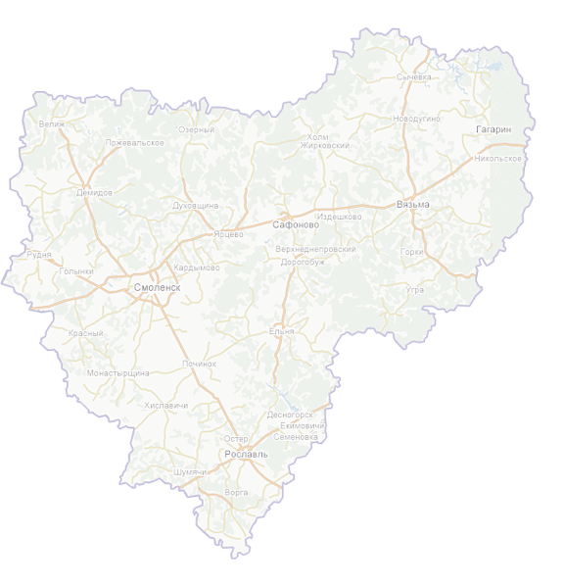
Областная государственная программа «Развитие образования в Смоленской области» на 2014 - 2020 годы
- основное мероприятие – «Оказание мер социальной поддержки обучающимся»;
- подпрограмма «Развитие дошкольного образования»;
- подпрограмма «Развитие общего образования»;
- подпрограмма «Развитие дополнительного образования»;
- подпрограмма «Развитие образования обучающихся с ограниченными возможностями здоровья»;
- подпрограмма «Совершенствование системы устройства детей-сирот и детей, оставшихся без попечения родителей, на воспитание в семьи и сопровождение выпускников интернатных организаций»;
- подпрограмма «Развитие системы оценки качества образования»;
- подпрограмма «Развитие профессионального образования»;
- подпрограмма «Педагогические кадры»;
- обеспечивающая подпрограмма.
Департамент Смоленской области по образованию и науке
3

Slide 4
Об итогах работы Департамента Смоленской области
по образованию и науке за 2018 год
На реализацию задач в сфере образования в 2018 году было предусмотрено 9 483 282,5 тыс. рублей:
из областного бюджета – 9 001 825,1 тыс. рублей;
из федерального бюджета – 468 786,4 тыс. рублей;
средства бюджета г. Москвы - 12 671,0 тыс. руб.
Исполнение составило 9 138 732,7 тыс. рублей (96,4 %):
деньги федерального бюджета освоены на 36,6 % (171 486, 9 тыс. рублей);
деньги областного бюджета освоены на 99,6 % (8 967 245, 8 тыс. рублей).
Департамент Смоленской области по образованию и науке
4

Slide 5
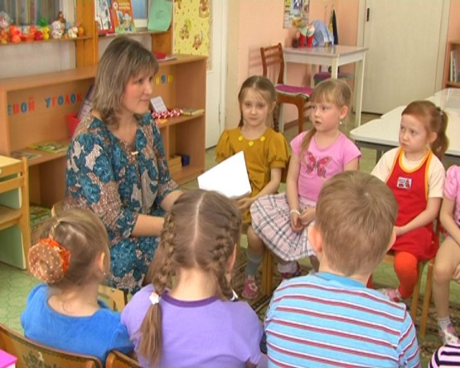
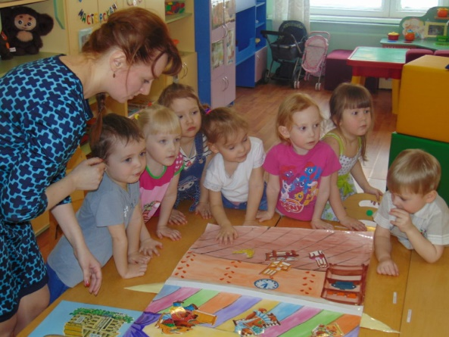
Доступность дошкольного образования
94,72 %
от 2 мес. до 8 лет
73,21 %
100 %
до 3 лет
от 3 до 7 лет
Департамент Смоленской области по образованию и науке
5

Slide 6
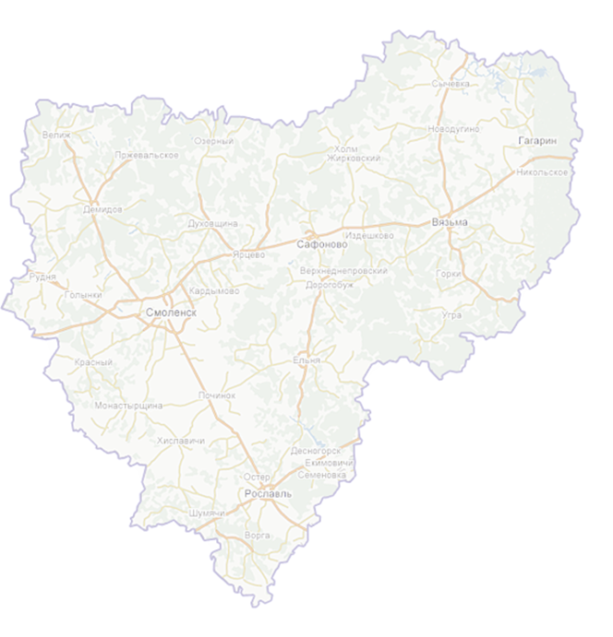
Подпрограмма «Развитие дошкольного образования»
1 новый детский сад на 240 мест в г. Рославль;
15 частных детских садов получили доступ к государственному финансированию реализации образовательной программы дошкольного образования;
125 консультационных центров, которые обеспечивают получение методической, психолого-педагогической, диагностической и консультативной помощи без взимания платы.
Предусмотрено 1 599 960,2 тыс. руб.
Исполнение 99,9% (1 598 513,5 тыс. руб.)
Департамент Смоленской области по образованию и науке
6

Slide 7
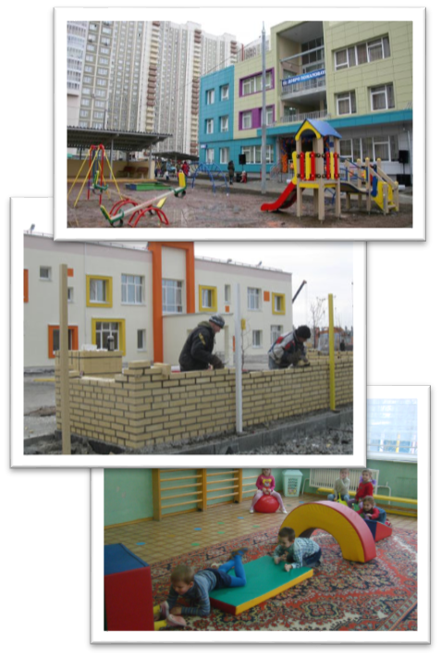
Задачи в сфере дошкольного образования на 2019 год
- Сохранить стопроцентную доступность дошкольного образования для детей от 3 до 7 лет.
- Увеличить доступность дошкольного образования для детей от 1,5 до 3 лет до 85 %.
Департамент Смоленской области по образованию и науке
7

Slide 8
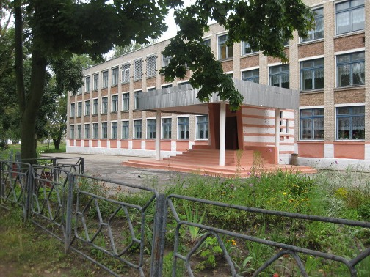
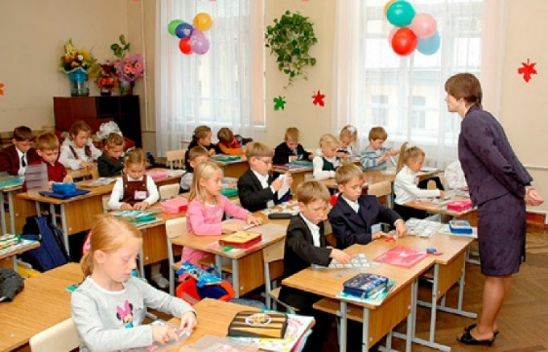
Количество школ и численность обучающихся
92 372 обучающихся
367 школ
1 класс - 10 014 чел.
Департамент Смоленской области по образованию и науке
8

Slide 9
Подпрограмма «Развитие общего образования»
обеспечение общедоступного бесплатного общего образования – 5 032 037,8 тыс. руб. (93,9%);
создание оптимальных условий для повышения качества образовательного процесса – 82 303,2 тыс. рублей, в том числе за счет средств федерального бюджета 10 773,9 тыс. рублей (100%);
поддержка одаренных детей – 6 046,0 тыс. руб. (96,8%).
повышение качества образования в школах с низкими результатами обучения и в школах, функционирующих в неблагоприятных социальных условиях, путем реализации региональных проектов и распространение их результатов в субъектах Российской Федерации в сумме 1 489 195 рублей, в том числе из средств федерального бюджета -1 295 600 рублей
Выделено 5 447 305,4 тыс. руб.
Исполнение 94% (5 120 382,9 тыс. руб.)
Департамент Смоленской области по образованию и науке
9

Slide 10
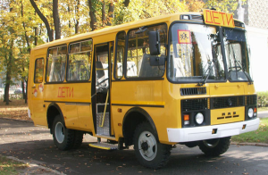
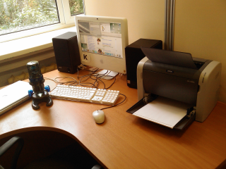
Об итогах работы Департамента Смоленской области по образованию и науке за 2018 год
В 2018 году:
проведен ремонт 5 спортивных залов;
обустроено 2 открытых плоскостных спортивных сооружения;
создано 3 спортивных клуба;
приобретено 2300 единиц спортивного оборудования и инвентаря;
приобретено 14 автобусов;
приобретено 650 единиц компьютерной техники.
Департамент Смоленской области по образованию и науке
10

Slide 11
ГИА по образовательным программам среднего общего образования
пунктов проведения ЕГЭ
средний балл по ЕГЭ по русскому языку
средний балл по ЕГЭ по математике базового уровня
участника ЕГЭ
аудиторий, оборудованных средствами видеонаблюдения
47
427
4702
4,2
71,9
11
Департамент Смоленской области по образованию и науке

Slide 12
ГИА по образовательным программам основного общего образования
пунктов проведения ОГЭ
средний балл по русскому языку
средний балл по математике
количество выпускников 9 класса
пунктов проведения ГВЭ
90
49
7794
3,7
4,0
12
Департамент Смоленской области по образованию и науке

Slide 13
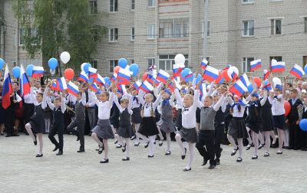
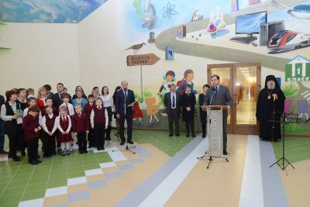
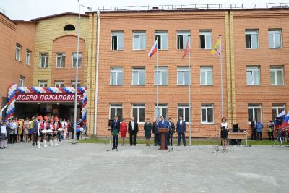
Задачи в сфере общего образования на 2019 год
1. Реализация федерального образовательного стандарта начального общего, основного общего образования.
2. Увеличение доли школьников, обучающихся по ФГОС на ступени основного общего образования, в общей численности школьников на ступени среднего общего образования до 100%;
3. Оптимизация сети муниципальных общеобразовательных организаций с обеспечением транспортной доступности для обучающихся в сельской местности.
Департамент Смоленской области по образованию и науке
13

Slide 14
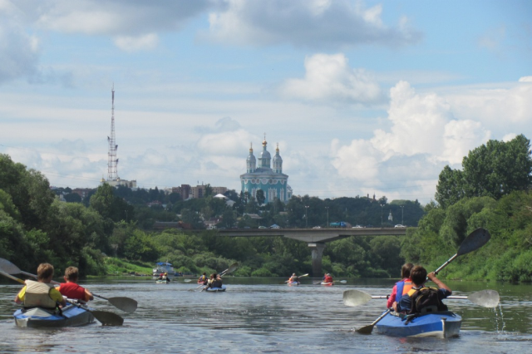
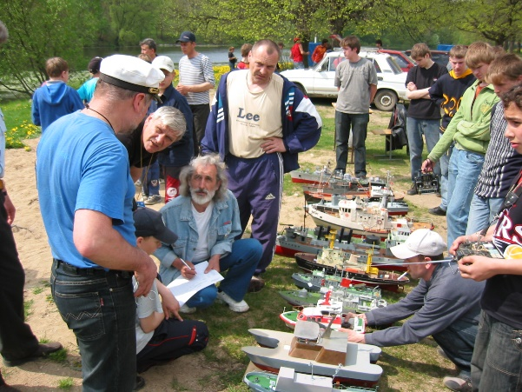
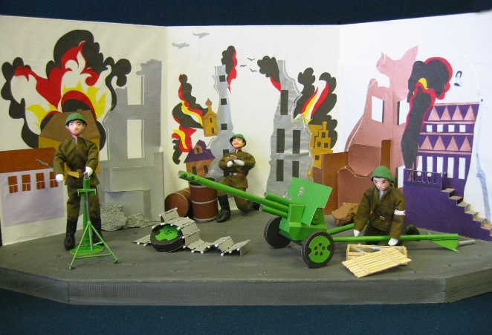
Дополнительное образование
131 организация дополнительного образования детей:
65 - в системе образования;
48 - в системе культуры и туризма;
18 - в системе физической культуры и спорта.
Всего занимаются более 59 000 человек (55% от контингента детей в возрасте от 5 до 18 лет).
Департамент Смоленской области по образованию и науке
14

Slide 15
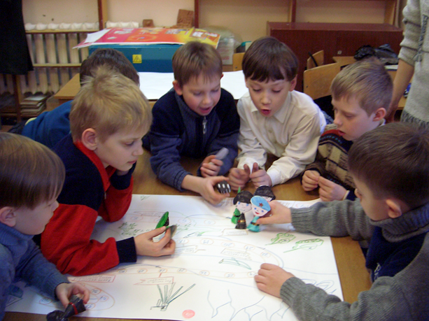
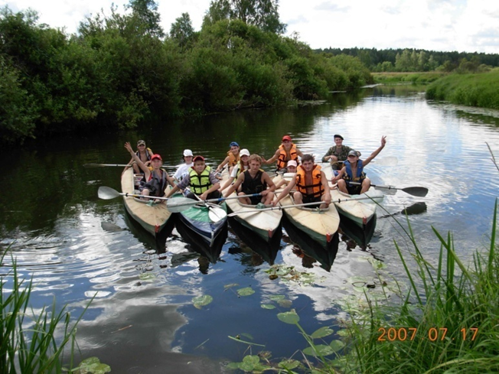
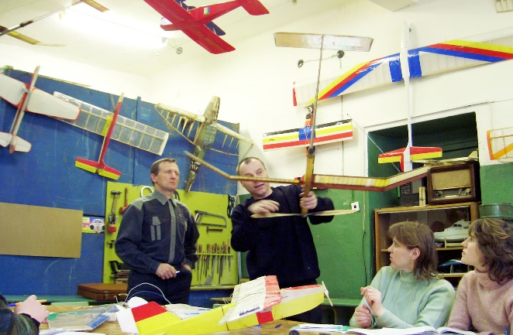
Задачи в сфере дополнительного образования
на 2019 год
Задача | 2018 г. | Факт исполнения | 2019 г.
Доля детей в возрасте от 5 до 18 лет, охваченных программами дополнительного образования | 75 % | 75 % | 75,5 %
Департамент Смоленской области по образованию и науке
15

Slide 16
Выявление и поддержка одаренных детей
3085 мероприятий
47 тыс. участников
Проект «Дистанционное выявление и сопровождение одаренных детей в рамках школы «Ступени к Олимпу» - победитель инициативы «Вектор «Детство-2018»
Департамент Смоленской области по образованию и науке
16

Slide 17
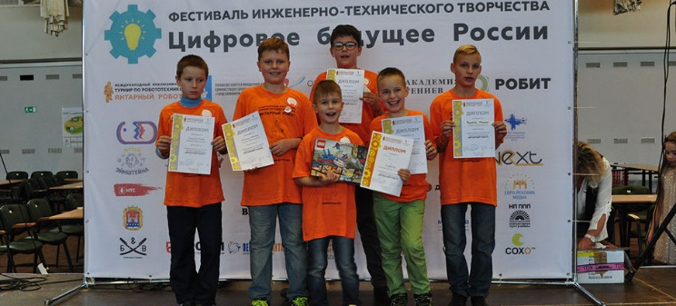
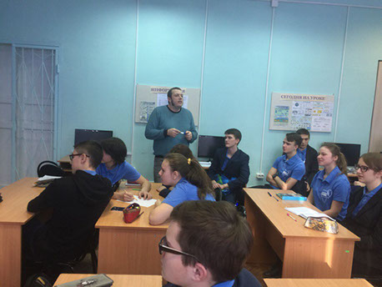
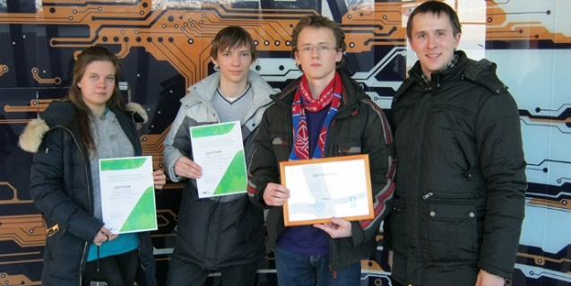
Ассоциация по выявлению, развитию и профессиональной ориентации мотивированных детей и молодежи Смоленской области «Смоленский Олимп»
Первая проектная смена «Большие вызовы - Смоленск» - 40 участников.
Вторая предметная смена «Искусство – Смоленск» - 23 участника.
Третья технологическая смена - 35 участников.
Департамент Смоленской области по образованию и науке
17

Slide 18
Профессиональное образование
Региональный проект «Подготовка высококвалифицированных специалистов и рабочих кадров с учетом современных стандартов и передовых технологий, направленная на обеспечение промышленного роста в Смоленской области»
Департамент Смоленской области по образованию и науке
18

Slide 19
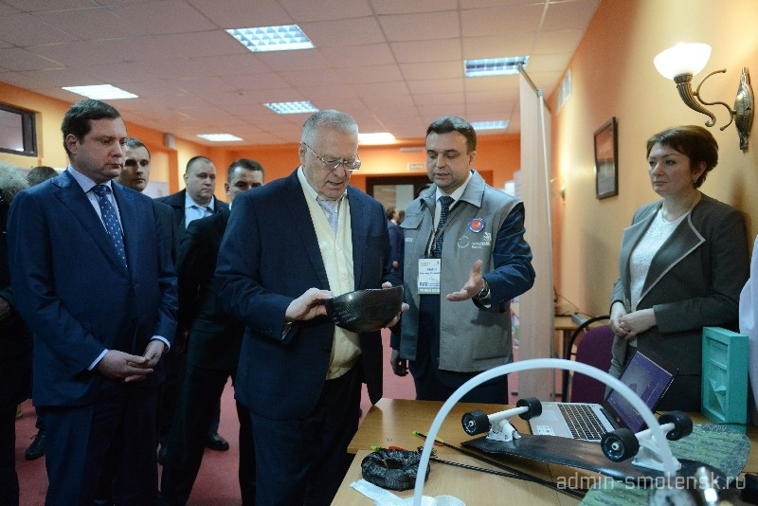
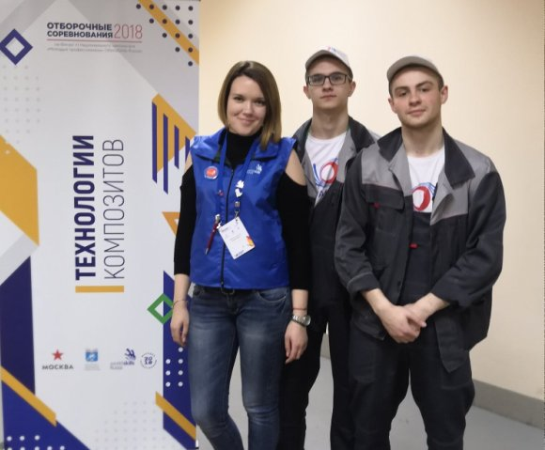
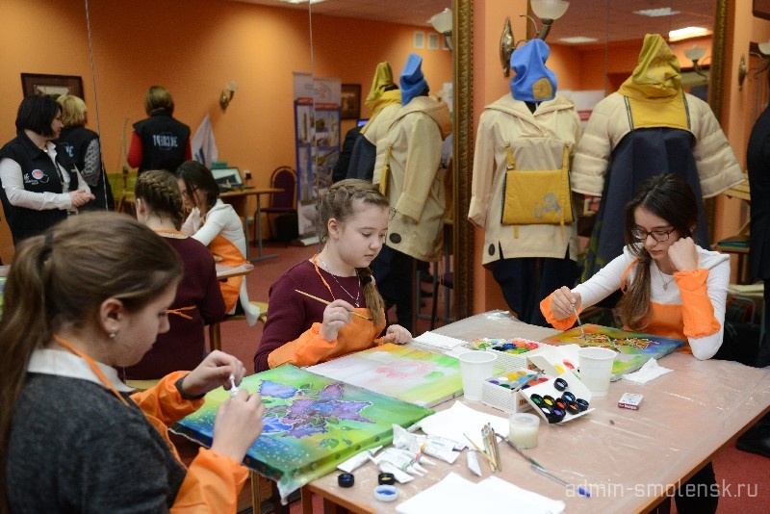
Региональный чемпионат «Молодые профессионалы» (WorldSkillsRussia) Смоленской области
Департамент Смоленской области по образованию и науке
19

Slide 20
Наивысшие достижения региона на всероссийском уровне в сфере профессионального образования
Первое место во Всероссийских Отборочных соревнованиях для участия в Финале VI Национального чемпионата «Молодые профессионалы» (WorldSkills Russia) и V Национальном чемпионате сквозных рабочих профессий и высокотехнологичных отраслей промышленности по методике WorldSkills (WorldSkills hi-tech) в компетенции «Технологии композитов»;
Медаль за профессионализм» в Финале VI Национального чемпионата «Молодые профессионалы» (WorldSkills Russia) в компетенции «Веб-дизайн и разработка»;
Первое и второе места в Национальном чемпионате «Абилимпикс» по компетенциям «Малярное дело» и «Администрирование баз данных»;
Третье место в первом Национальном чемпионате по стандартам WorldSkills для профессионалов старше 50 лет «Навыки мудрых» в компетенции «Сантехника и отопление» (22-23 сентября 2018 года, г. Москва).
Департамент Смоленской области по образованию и науке
20

Slide 21
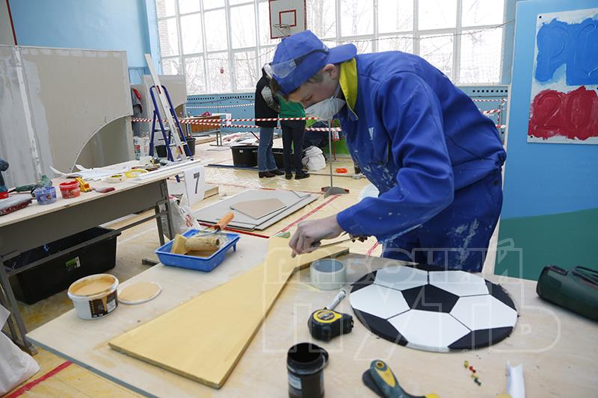
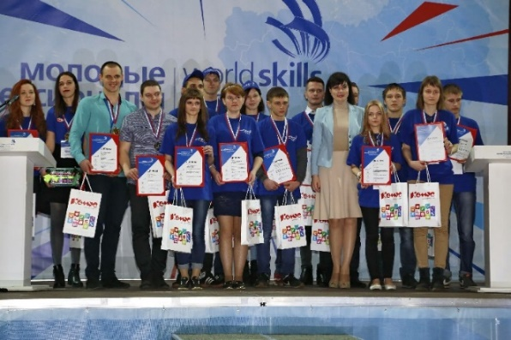
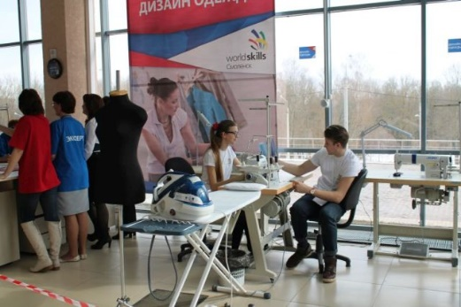
Задачи в сфере профессионального образования на 2019 год
Провести аттестацию с использованием механизма демонстрационного экзамена для 132 обучающихся организаций, осуществляющих образовательную деятельность по образовательным программам среднего профессионального образования;
Создать не менее 10 мастерских, оснащенных современной материально-технической базой по одной из компетенций;
3. Подать заявку на участие в конкурсном отборе субъектов на получение федеральной субсидии на создание Центра опережающей профессиональной подготовки;
4. Завершить внедрение Регионального стандарта кадрового обеспечения промышленного роста.
Департамент Смоленской области по образованию и науке
21

Slide 22
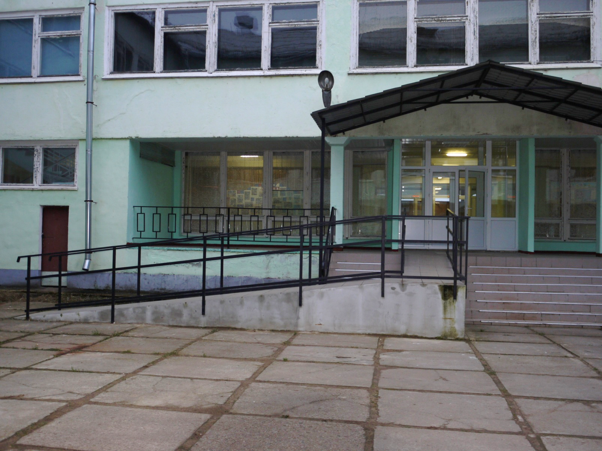
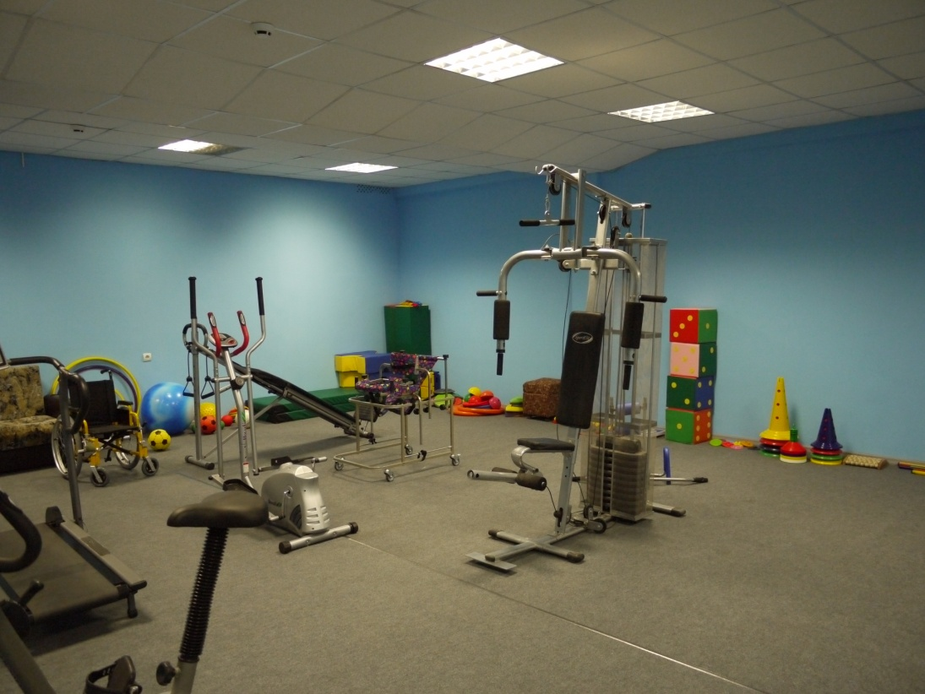
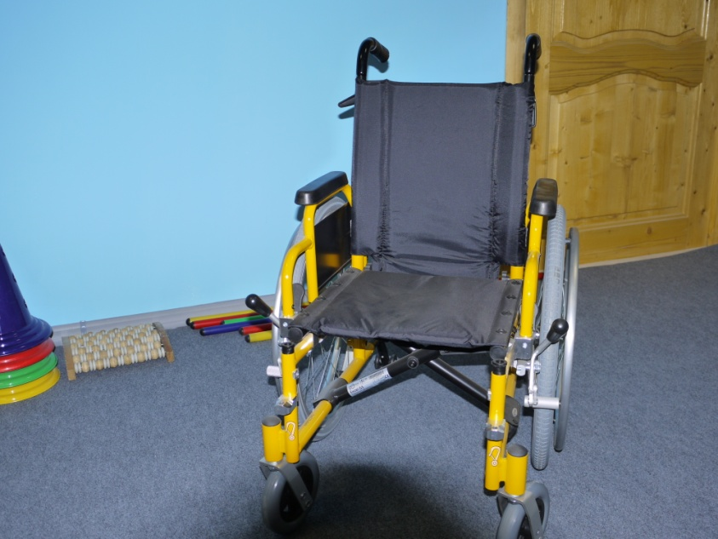
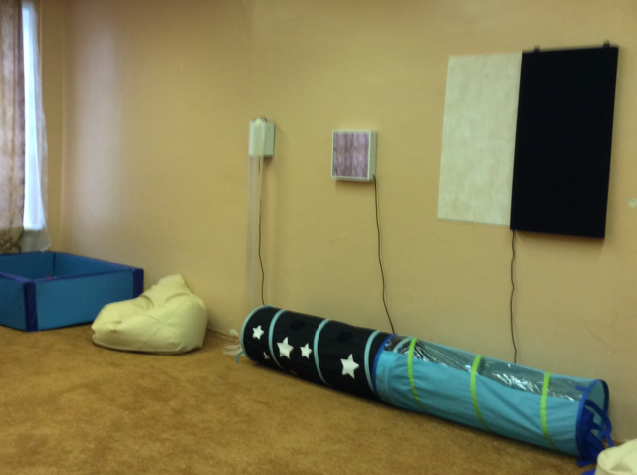
Инклюзивное образование
2018 г.
Выделено 550 682,2 тыс. руб.
Исполнение 100%
Департамент Смоленской области по образованию и науке
22

Slide 23
Инклюзивное образование
В 120 образовательных организациях созданы условия для качественного образования детей-инвалидов.
220 детей обучаются в дистанционной форме на дому.
На базе ОГБПОУ Смоленский педагогический колледж создана базовая профессиональная образовательная организация, обеспечивающая поддержку региональных систем инклюзивного профессионального образования.
Мероприятия:
- Региональная выставка-фестиваль «Смоленский оберег»
- Региональная методическая площадка «Абилимпикс»
Департамент Смоленской области по образованию и науке
23

Slide 24
Обеспечение прав детей-сирот и детей, оставшихся без попечения родителей
развитие эффективных форм работы с семьями – 260 310,2 тыс. руб., в том числе 4 339,6 тыс. руб. за счет средств федерального бюджета;
создание условий для развития детей-сирот и детей, оставшихся без попечения родителей, находящихся в областных государственных образовательных организациях – 166 054,6 тыс. руб.
совершенствование региональной системы социальной адаптации и сопровождения выпускников интернатных организаций – 280 202,1 тыс. руб., в том числе 44 407,4 тыс. руб. за счет средств федерального бюджета;
Выделено 708 405,9 тыс. руб.
Исполнение 99,7% (706 566,9 тыс. руб.)
Департамент Смоленской области по образованию и науке
24

Slide 25
Обеспечение прав детей-сирот и детей, оставшихся без попечения родителей
Численность детей-сирот и детей, оставшихся без попечения родителей 2 838 человек (уменьшилась на 7% по сравнению с 2017 годом).
Выявленных и учтенных в 2018 году – 401 ребенок (на 5,7% больше, чем в 2017 году).
В семьях воспитывается 2 292 ребенка (81% от общего числа детей-сирот):
- в семьях опекунов (попечителей) – 1 578 детей,
- в семьях приемных родителей – 714 детей.
В банке данных состоит 560 детей (на 5% больше, чем в 2017 году).
В 2018 году в семьи граждан передано 204 ребенка.
В 2018 году для детей-сирот и детей, оставшихся без попечения родителей, лиц из их числа было приобретено 275 жилых помещений.
Департамент Смоленской области по образованию и науке
25

Slide 26
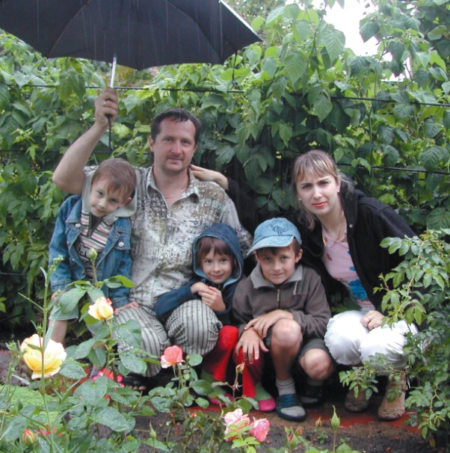
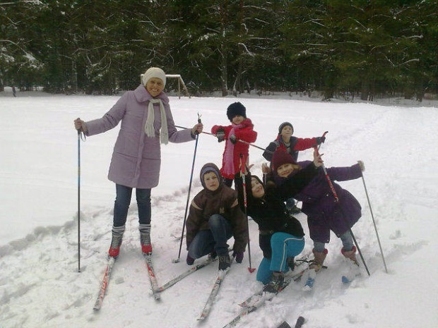
Задачи в сфере в сфере обеспечения прав детей-сирот и детей, оставшихся без попечения родителей на 2019 год
Сохранить долю детей-сирот и детей, оставшихся без попечения родителей, проживающих в семьях граждан, на уровне 80%.
Обеспечить жильем 248 детей-сирот и детей, оставшихся без попечения родителей, лиц из их числа.
Департамент Смоленской области по образованию и науке
26

Slide 27
Подпрограмма «Развитие системы оценки качества образования»
Выделено 35 329,9 тыс. руб.
Исполнение 99,8% (35 244,1 тыс. руб.)
совершенствование оказания государственной услуги по оценке качества образования – 35 244,1 тыс. руб
Департамент Смоленской области по образованию и науке
27

Slide 28
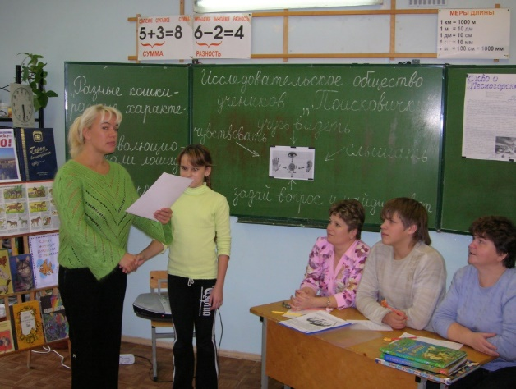
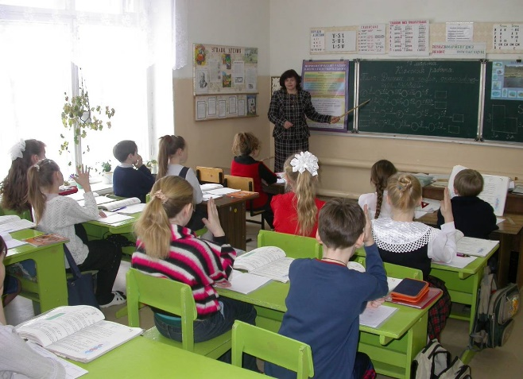
Педагогические кадры
Количество учителей в школах– 7 235 человек.
Имеют квалификационные категории 74,8% :
высшая категория – 2 213 человек;
первая категория – 3 196 человек.
Департамент Смоленской области по образованию и науке
28

Slide 29
Подпрограмма «Педагогические кадры»
развитие системы профессионального педагогического мастерства – 1 435,6 тыс. руб.;
- развитие системы социальной поддержки педагогических работников - 129 575,5 тыс. руб.
- развитие системы профессиональной переподготовки педагогических работников - 49 432,3 тыс. руб.
Выделено 180 607,3 тыс. руб.
Исполнение 99,9% (180 443,4 тыс. руб.)
Департамент Смоленской области по образованию и науке
29

Slide 30
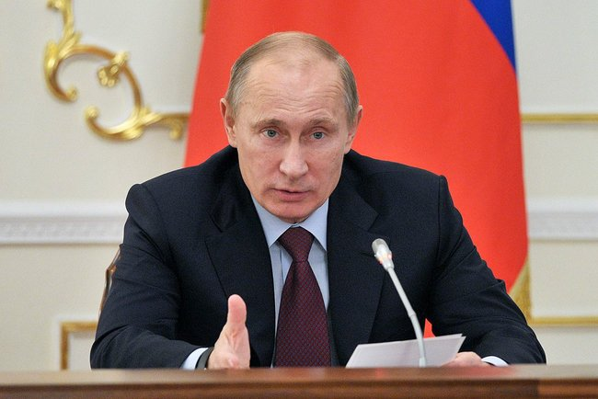
Реализация национальных проектов
Указ Президента Российской Федерации от 7 мая 2018 года № 204 «О национальных целях и стратегических задачах развития Российской Федерации на период до 2024 года»
Образование
Демография
Департамент Смоленской области по образованию и науке
30

Slide 31
Разработаны и утверждены 9 региональных проектов
«Современная школа»,
«Успех каждого ребенка»,
«Поддержка семей, имеющих детей»,
«Цифровая образовательная среда»,
«Учитель будущего»,
«Молодые профессионалы»,
«Новые возможности для каждого»,
«Социальная активность»
«Содействие занятости женщин – создание условий для дошкольного образования для детей в возрасте до трех лет»
Департамент Смоленской области по образованию и науке
31

Slide 32
Финансовое обеспечение 8 региональных проектов в 2019 году
506,3 млн. руб.
Общий объем финансирования
444,1млн. руб.
61,9 млн. руб.
Федеральный бюджет
Областной бюджет
Департамент Смоленской области по образованию и науке
32

Slide 33
При реализации региональных проектов в 2019 году планируется:
1) завершение строительства пристройки к МБОУ СШ №33 г. Смоленска, начало строительства школы на 1100 мест в микрорайоне Соловьиная роща г. Смоленска;
2) строительство (приобретение) зданий детских садов на 150 мест каждое в поселке Миловидово и микрорайоне Королевка г. Смоленска, начало строительства здания детского сада на 150 мест в микрорайоне Королевка г. Смоленска;
3) обновление материально-технической базы в школах, расположенных в сельской местности, для занятия физической культурой и спортом;
4) участие Смоленской области в конкурсном отборе для получения федерального софинансирования на оснащение современной материально-технической базой 10 мастерских организаций СПО;
5) проведение ранней профессиональной ориентации 1300 детей в рамках проекта «Билет в будущее»;
Департамент Смоленской области по образованию и науке
33

Slide 34
При реализации региональных проектов в 2019 году планируется:
6) проведение открытого онлайн-урока «Проектория» для 18,7 тыс. детей;
7) проведение регионального чемпионата профессионального мастерства для людей с инвалидностью «Абилимпикс»;
8) внедрение итоговой аттестации в форме демонстрационного экзамена в 1% организаций СПО;
9) обучение 500 человек по программам непрерывного образования;
10) проведение регионального этапа Всероссийского конкурса «Доброволец России».
Департамент Смоленской области по образованию и науке
34

Slide 35
Об итогах работы Департамента Смоленской области по образованию и науке за 2018 и задачах на 2019 год
СПАСИБО ЗА ВНИМАНИЕ!
Департамент Смоленской области по образованию и науке
35

